Slide 1
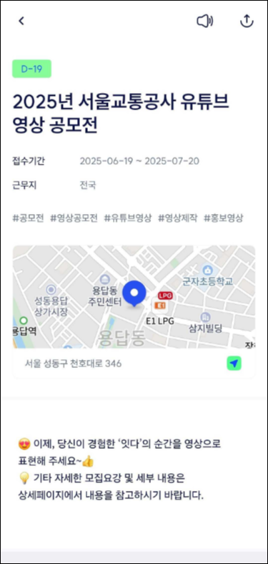
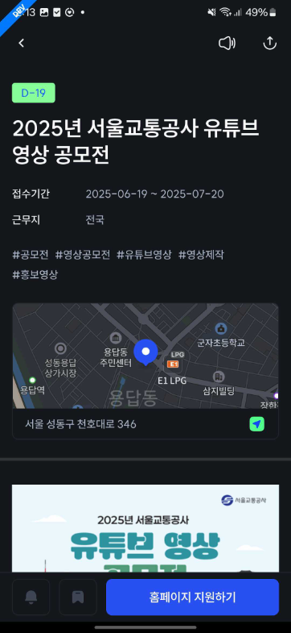
콘텐츠 상세 이미지가 있을 경우 contents 내용 가려지는 오류
화면명
경로
일정
화면 ID
Page
1
Description
prod
dev
현재 잡아바라는 원천 서비스의 오류로 이미지를 못받아오고 있는 상황에서 발견한 오류입니다.
이미지가 있는 dev앱에서는 텍스트로 된 contetns가 보이지 않고있는데, 혹시 이미지가 있을 경우 contents의 내용이 가려지도록 되어 있는지 확인부탁드립니다.
만약 가려지게 되어 있다면 이미지와 텍스트 모두 조회되도록 수정 부탁드립니다.

